Slide 1
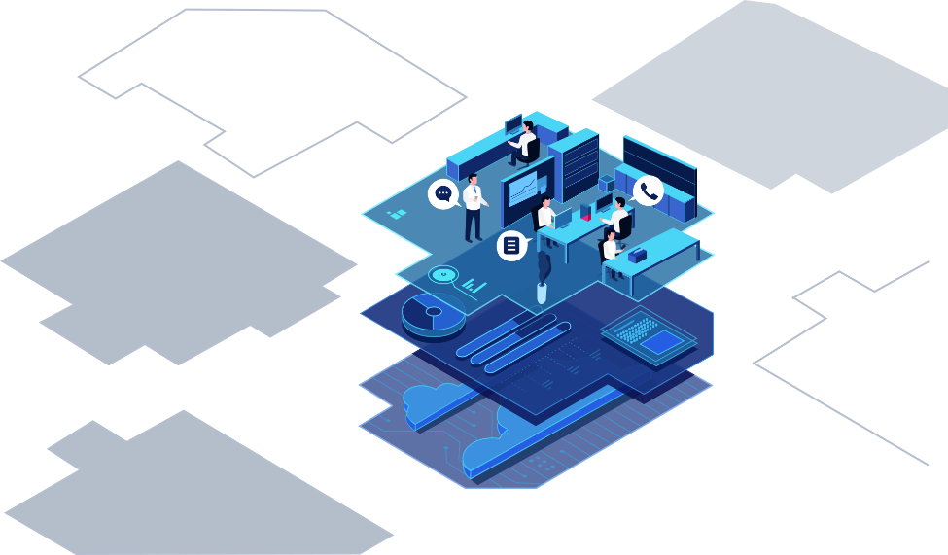
叠像术

Slide 2
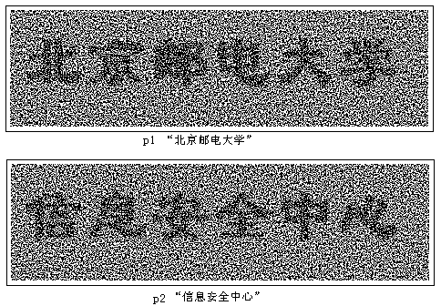
二值图像叠像术

Slide 3
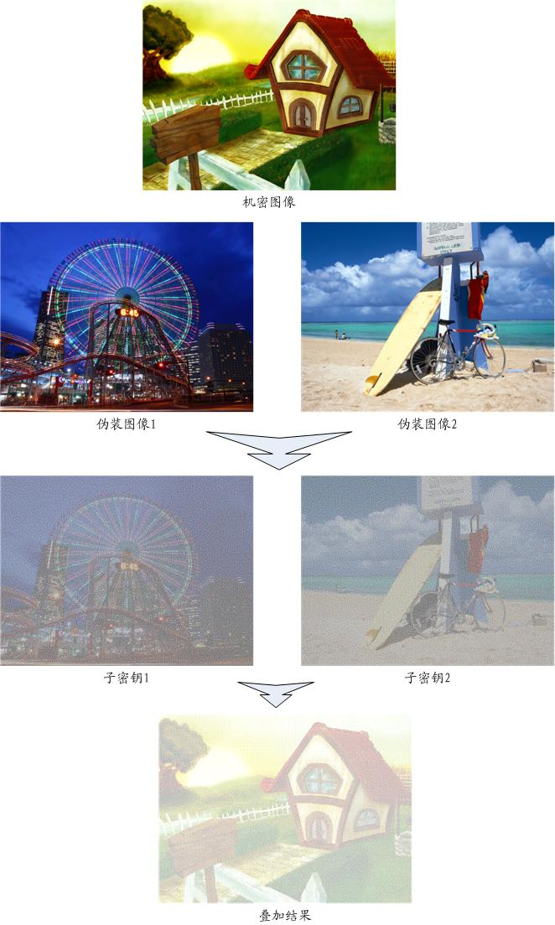
彩色图像叠像术
伪装图像1
子密钥图1
机密图像
叠加结果
伪装图像2
子密钥图2

Slide 4
一、二值图像叠像术的实现
在现代通信中，单个子密钥如果暴露或被人截获，有可能引起他人的注意。
可以将可视密码术改进成叠像术，使之既能隐藏原密钥、不为密码分析所攻破，又能使子密钥具有“可读”的特点，即:在每个子密钥上出现的是“有意义”的明文。
只有当足够数目的子密钥叠加到一起时，每个子密钥上的明文消失,而被隐藏的原密钥出现。

Slide 5
在可视密码学的基础上，
我们需要再找两张图片进行子图的隐藏。
我们选取两张和原图尺寸一样的图片来隐藏。
对三张图中一一对应的每个像素点：
原始图像像素点可能为黑或白，分存原始子图1像素点可能为黑或白，分存原始子图2像素点也可能为黑或白。

Slide 6
1
因此有8种情况
原始图像 | 分存子图1 | 分存子图2
黑 | 黑 | 黑
黑 | 黑 | 白
黑 | 白 | 黑
黑 | 白 | 白
白 | 黑 | 黑
白 | 黑 | 白
白 | 白 | 黑
白 | 白 | 白

Slide 7
2
（2,2）信息分存方案
原始白像素
分存为两个“白”像素块
分存为“白”像素块和“黑”像素块
(a)原始白像素块分存
分存为两个“黑”像素块
叠加生成的“白”像素块
原始黑像素
分存为两个“白”像素块
分存为“白”像素块和“黑”像素块
分存为两个“黑”像素块
叠加生成的“黑”像素块

Slide 8
例如
（黑，黑，黑），我们需要分存到子图1中的4个像素点为‘黑’，同样子图2也为‘黑’，这里在子图中不采用完全的黑色，而是采用3个黑像素点和1个白像素点的‘黑’。并且两个子图合并后能得到全黑的4个像素点。
对应的
一种情况

Slide 9
原图 | 分存于图1 | 分存于图2 | 于图1 | 于图2 | 合并
黑 | 黑 | 黑
黑 | 黑 | 白
黑 | 白 | 黑
黑 | 白 | 白
白 | 黑 | 黑
白 | 黑 | 白
白 | 白 | 白
白 | 白 | 黑

Slide 10
3
原始图片
(为了方便显示均经过放缩处理)
要加密的原图
用于隐藏的图片1
用于隐藏的图片2
图1 (256*256)
图2 (256*256)
图3 (256*256)

Slide 11
4
二值图像
图4 (256*256)
图5 (256*256)
图6 (256*256)

Slide 12
5
分存后的两个子图
图7 (512*512)
图8 (512*512)

Slide 13
6
叠加恢复原图
恢复出原图
进行缩小清晰处理
图9 (512*512)
图10 (256*256)

Slide 14
二、灰度图像叠像术的实现
灰度图像
半色调
处理- -
二值图像
有了灰度图像的可视密码技术的基础，灰度图像的叠像术处理相对变得简单一些。
首先，我们将要隐藏的灰度图像和用于掩饰的两张灰度图像进行半色调处理。
处理得到的图像的像素点的值只有0和255两个。参照二值图像叠像术的实现，我们可以将灰度图像的255视为黑白图像的“1”，对其进行类似的二值化处理。

Slide 15
接下来的信息分存方案与二值图像的信息分存方案相同，不再赘述。

Slide 16
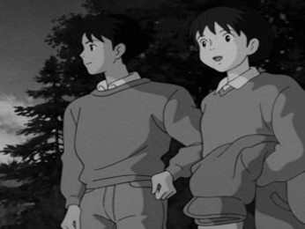
1
原始图片
(为了方便显示均经过放缩处理)
要加密的原图
用于隐藏的图片1
用于隐藏的图片2
图1 (256*256)
图2 (256*256)
图3 (256*256)

Slide 17
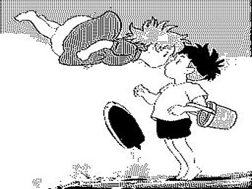

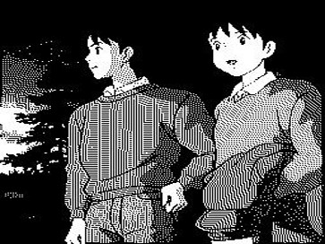
2
半色调处理
图4 (256*256)
图5 (256*256)
图6 (256*256)

Slide 18

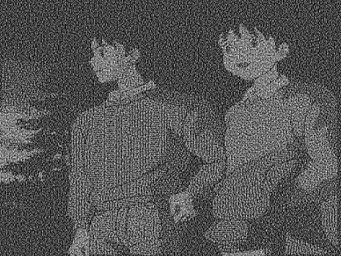
3
分存后的两个子图
图7
图8
像素：512*512
像素： 512*512

Slide 19
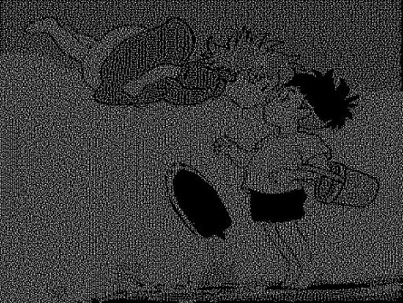
4
密图出现
将两个子图合并恢复原图：
图9 （512*512）

Slide 20
三、彩色图像叠像术实现
彩色图像叠像术的实现就需要再找到两张彩色图片。
1
对三张彩色图像进行半色调处理，方法可参考上一节彩色图像可视密码技术的方法。
2
对于半色调处理过的图片，仍然把红、绿、蓝三个分量分开考虑，把每一个分量看成一张图片，再按照灰度图像叠像术技术进行处理。
具体的做法前面章节已出现多次，不再赘述。

Slide 21
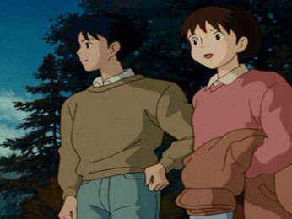
3
原始图片
(为了方便显示均经过放缩处理)
要加密的原图
用于隐藏的图片1
用于隐藏的图片2
图1 (256*256)
图2 (256*256)
图3 (256*256)

Slide 22
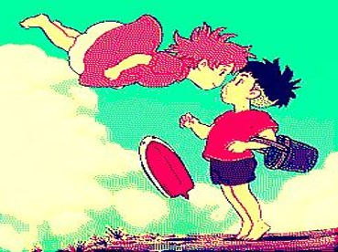

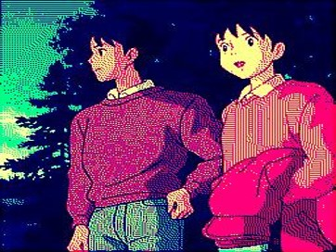
4
半色调处理
图4 (256*256)
图5 (256*256)
图6 (256*256)

Slide 23

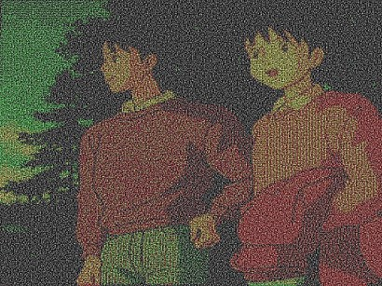
5
分存到两个子图
图7（512*512）
图8（512*512）

Slide 24
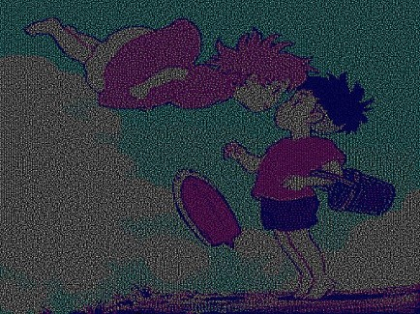
6
密图出现
将两个子图合并恢复原图：
图9 （512*512）

Slide 25
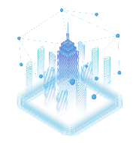
参考文献
[1]夏光升,杨义先.一种新的秘钥分享方案.北京邮电大学学报[].1999
[2] 乔明秋,赵振洲,王润华.可视密码概述.中国新技术新产品.2009
[3]丁玮,齐东旭.数字图像变换及信息隐藏与伪装技术.计算机学报.1998
[4]牛冬梅.具有掩盖图像的可视密码技术方案研究.西南交通大学研究生毕业论文.2007
[5]苏秀娜.(k,n)彩色可视分存方案的研究及其应用.北方工业大学研究生毕业论文.2012

Slide 26
信息安全斗争的技术和艺术
思源黑体 CN Heavy
一级标题：
二级标题：
5
信息隐藏技术和密码技术的区别
思源黑体 CN Heavy
数字 英文
Times New Roman (正文)

Slide 27
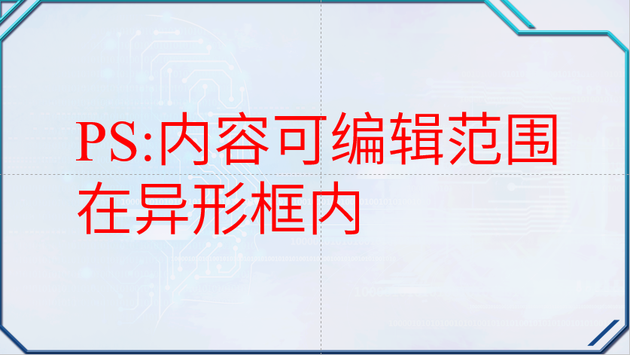
PS:内容可编辑范围
在异形框内

